Slide 1
Муниципальное автономное дошкольное
образовательное учреждение
«Детский сад №29»
ИСПОЛЬЗОВАНИЕ
МЕТОДА БИОЭНЕРГОПЛАСТИКИ
В КОРРЕКЦИОННОЙ РАБОТЕ
С ДЕТЬМИ С ОНР
Подготовили: учитель – логопед Смирнова О.А.
воспитатели Тырышкина С.Н., Ломанова Н.В
Группа №5
Кириши - 2019 г.

Slide 2
Содержание
Цель: Познакомить с методом использования биоэнергопластики в коррекционной работе.
Актуальность использования данного метода в реализации проекта
Понятие «Биоэнергопластика»
Цели и задачи проекта
Содержание проекта
Заключение
Список литературы

Slide 3
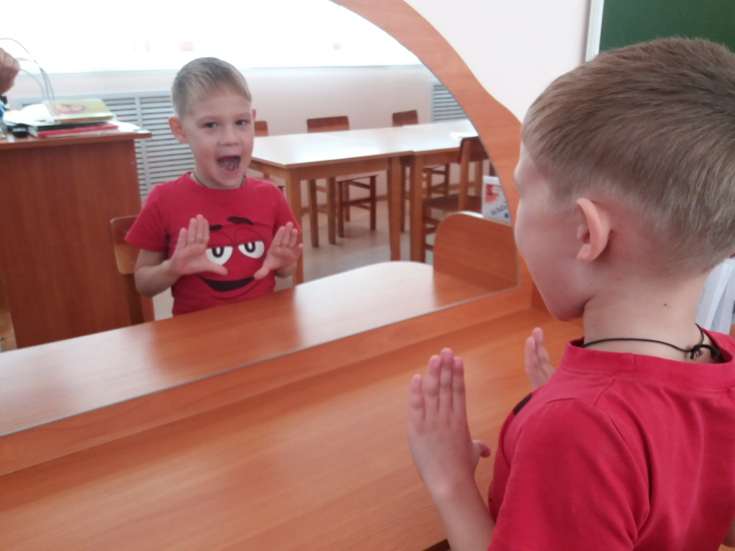
Биоэнергопластика
Это соединение движений артикуляционного аппарата с движениями кисти руки.
Выполнение артикуляционного упражнения «Окошко»

Slide 4
Актуальность использования биоэнергопластики
Применение данного метода позволяет:
Повысить и ускорить эффективность процесса коррекции речевых нарушений.
Синхронизировать работу речевой и мелкой моторики, усиливая их результативность.
Увеличить интерес детей к выполнению упражнений.
Позволяет быстро убрать зрительную опору и перейти к выполнению упражнений по ощущениям.

Slide 5
Цели и задачи проекта
Цель: Повышение эффективности коррекции речевых нарушений с помощью метода биоэнергопластики, здоровьесберегающей технологии.
Задачи:
Создание условий для проведения занятий.
Активизация партнерских отношений с родителями и сознательного включения в коррекционно– логопедический процесс.
Способствовать развитию и совершенствованию артикуляционной и мелкой моторики, психических процессов и связной речи.
Адаптирование упражнений биоэнергопластики к двигательным особенностям детей с речевыми нарушениями.

Slide 6
Содержание проекта
«ИСПОЛЬЗОВАНИЕ МЕТОДА БИОЭНЕРГОПЛАСТИКИ В КОРРЕКЦИОННОЙ РАБОТЕ С ДЕТЬМИ С ОНР»
Основные этапы проекта:
2. «Подвижные ладошки»
3. «Наши веселые друзья «Чупа и Чупс»
1. «Послушные ладошки»

Slide 7
«Послушные ладошки»
Цель: Познакомить детей с движениями биоэнергопластики и научить выполнять ряд статических упражнений.
«Бегемот»
«Лягушка»
«Хоботок»
«Лопатка»
«Парус»
«Чашечка»
«Грибок»
«Иголка»
«Рупор»
«Заборчик»

Slide 8
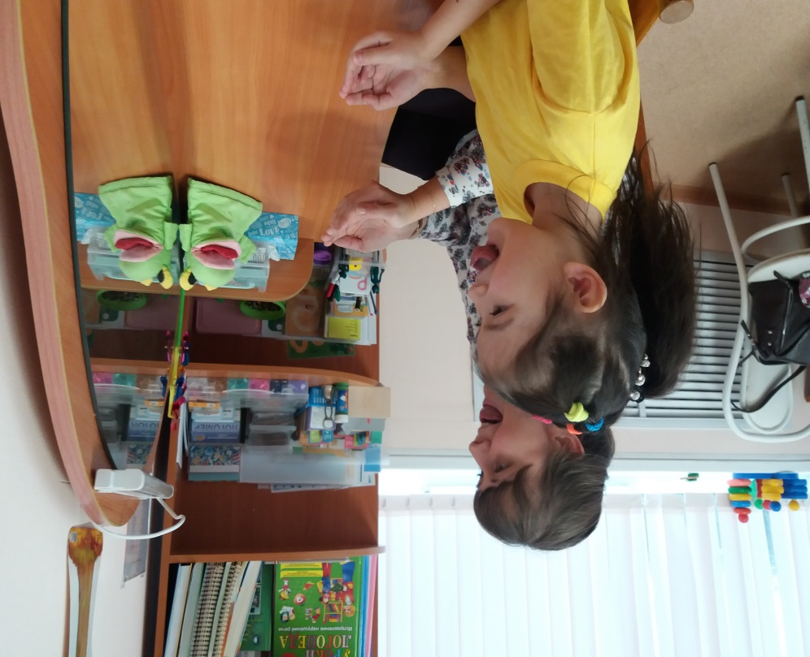
«Послушные ладошки»
Выполнение упражнений перед зеркалом на индивидуальных занятиях у логопеда
Упражнение «Чашечка»

Slide 9
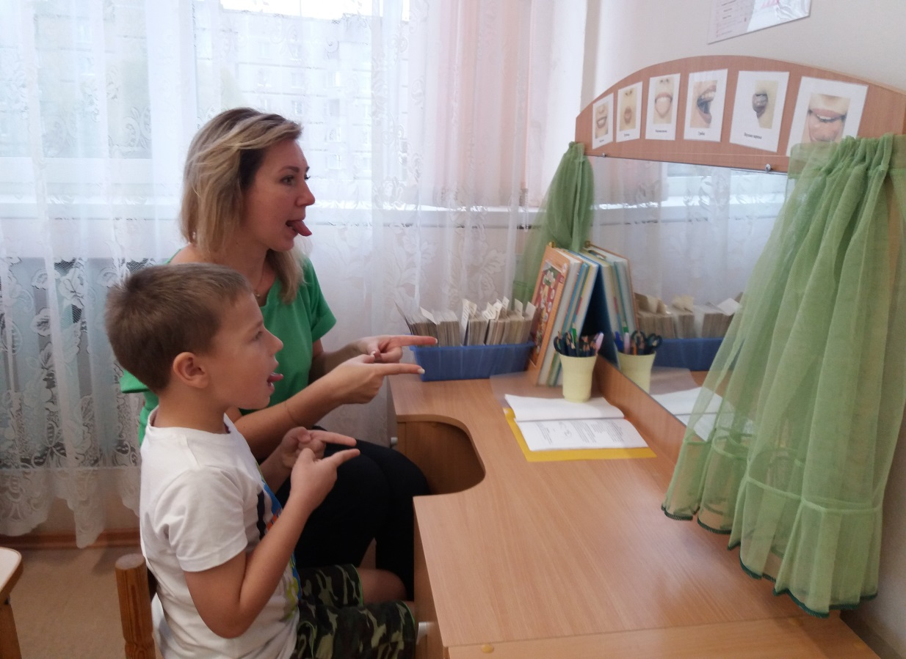
«Послушные ладошки»
Закрепление упражнений перед зеркалом по биоэнергпластике на индивидуальных занятиях в
группе во время коррекционного часа
Упражнение «Иголочка»

Slide 10
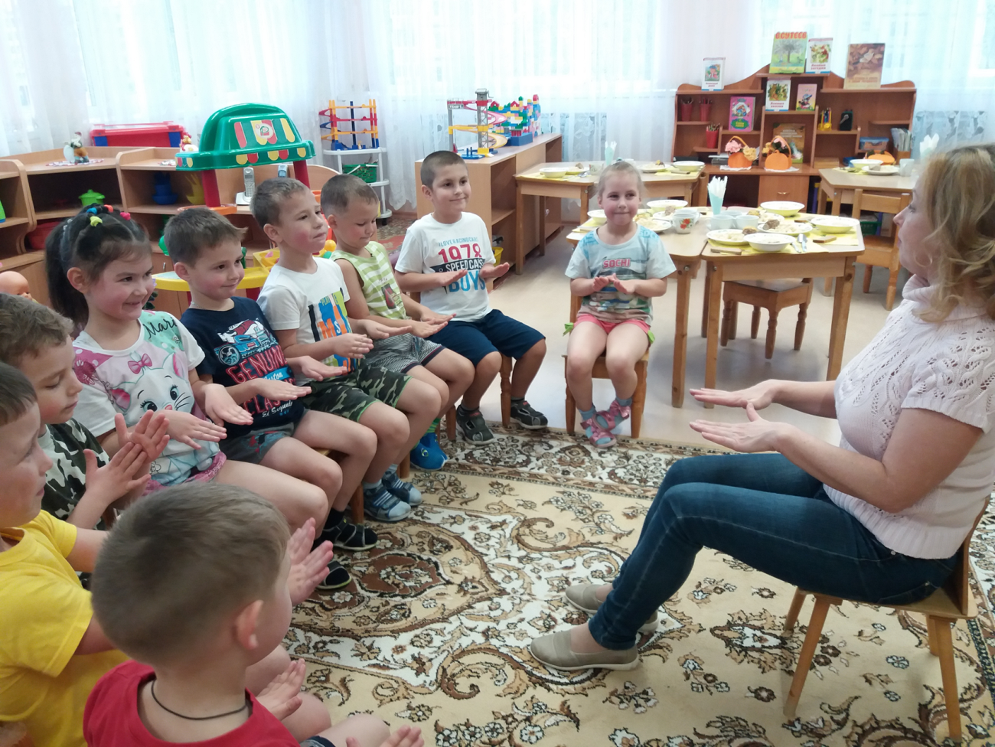
«Послушные ладошки»
Совместное выполнение статических
упражнений в группе без зеркала
Упражнение «Лягушка»

Slide 11
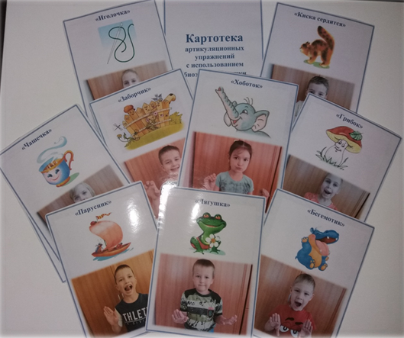
«Послушные ладошки»
Изготовление фотокартотеки статических артикуляционных упражнений
с использованием биоэнергопластики

Slide 12
«Подвижные ладошки»
Цель: Познакомить детей с движениями биоэнергопластики и научить выполнять ряд динамических упражнений.
«Пятачок»
«Кролик»
«Чистим зубки»
«Качели»
«Блинчики»
«Лошадка»
«Расчёска»
«Киска сердится - кошка спит»
«Маляр»
«Гармошка»

Slide 13
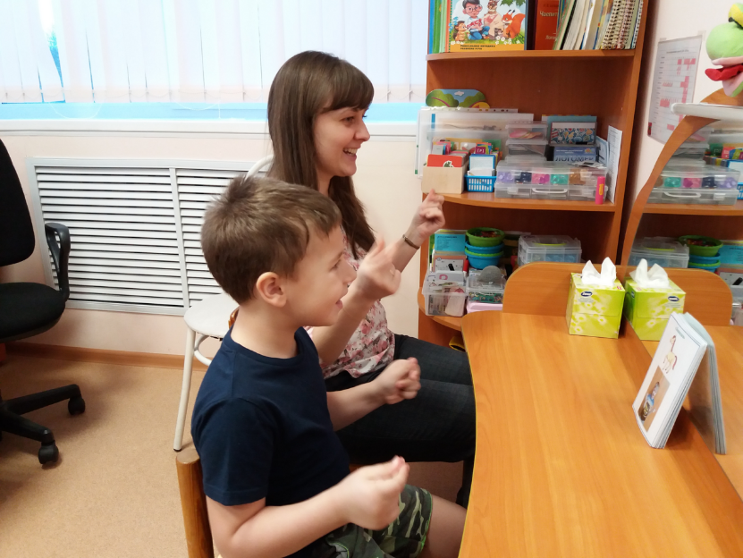
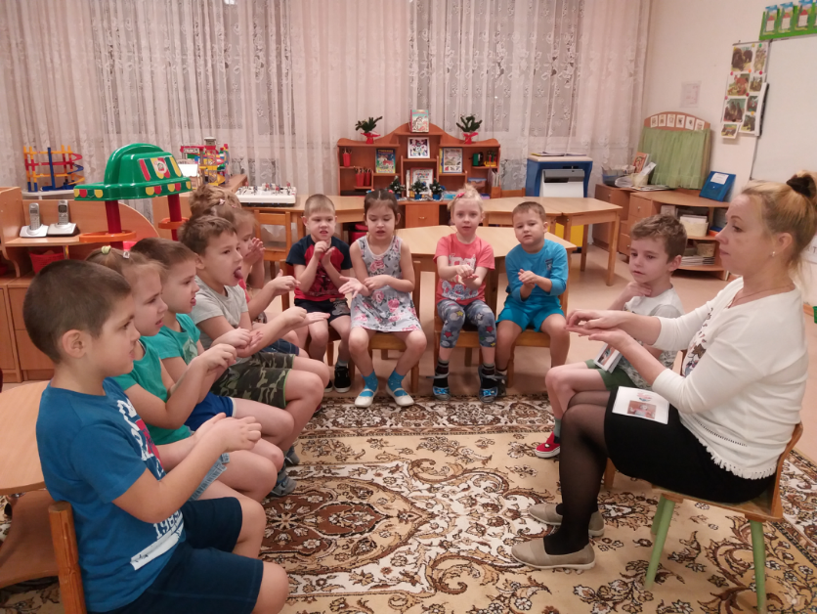
«Подвижные ладошки»
Выполнение упражнений перед зеркалом на индивидуальных занятиях у логопеда
Совместное выполнение динамических
упражнений в группе без зеркала
Упражнение «Лошадка»
Упражнение «Расчёска»

Slide 14
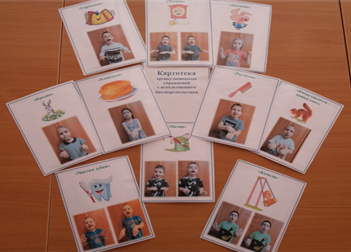
«Подвижные ладошки»
Изготовление фотокартотеки динамических артикуляционных упражнений
с использованием биоэнергопластики

Slide 15
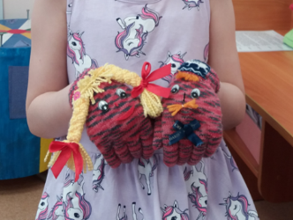
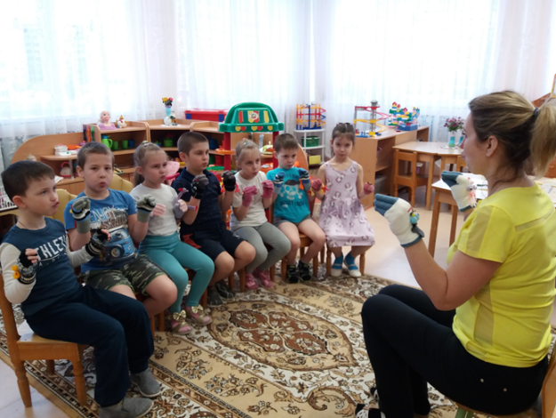
«Наши веселые друзья «Чупа и Чупс»
Цель: Объединить артикуляционные упражнения в комплекс гимнастики, способствующей повышению показателей уровня развития связной речи.

Slide 16
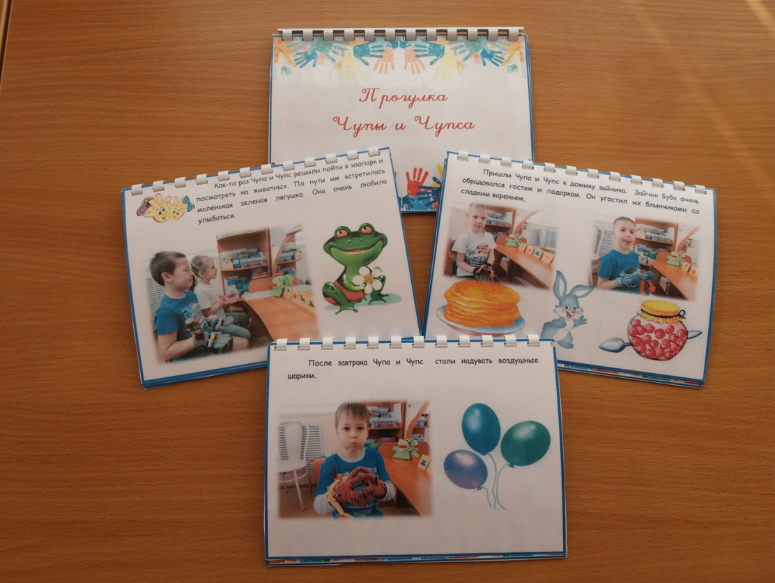
«Наши веселые друзья «Чупа и Чупс»
Изготовление сказок с использованием биоэнергопластики

Slide 17
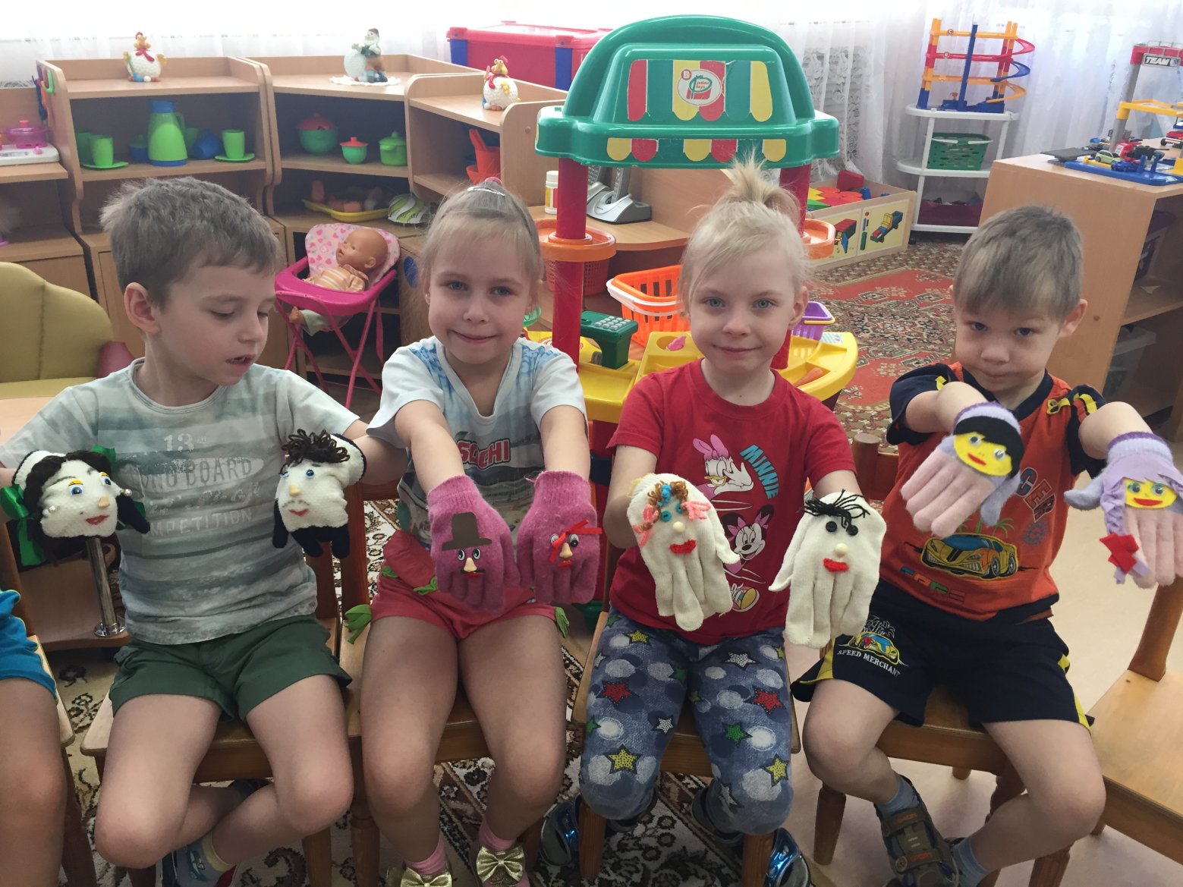
«Наши весёлые друзья «Чупа и Чупс»

Slide 18
Заключение
Применение метода биоэнергопластики в коррекционной работе способствует:
Повышению интереса детей к выполнению упражнений.
Увеличивает эффективность гимнастики.
Способствует развитию артикуляционной, пальчиковой моторики.
Улучшает постановку и автоматизацию звуков.
Совершенствует координацию движений, развитие памяти, внимания, мышления.
Дает возможность в дальнейшем ребёнку перейти на новую ступень образования - школу.

Slide 19
Литература
1. Бушлякова Р.Г. «Артикуляционная гимнастика с биоэнергопластикой» СПб., «Детство – Пресс», 2011.
2. БуденнаяТ.В. Логопедическая гимнастика, СПб., 2009.
3. Крупенчук О.И. Научите меня говорить правильно. М., 2011.
4. Цвынтарный В.В. Играем пальчиками и развиваем речь. СПб.,1997.

Slide 20
Спасибо за внимание!

